Slide 1
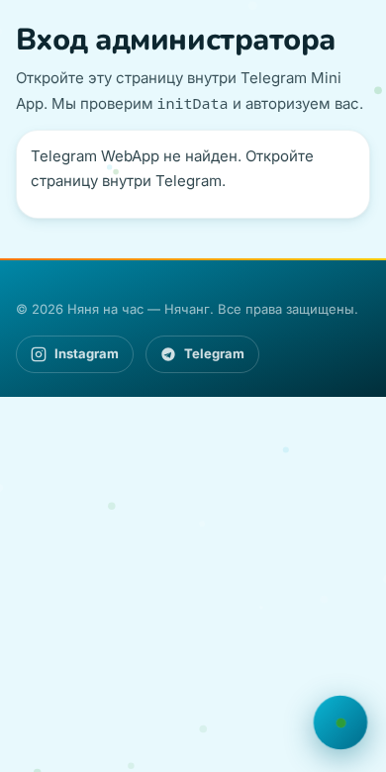
Административная Панель
Полное руководство по управлению агентством
Nanny Nha Trang • nannynhatrang.ru

Slide 2
1. Вход в систему

Slide 3
Авторизация через Telegram
1. Откройте Mini App @Nannynhatrang_bot 2. Система определяет ваш Telegram ID 3. Если ID в списке ADMIN_IDS → вы в админке Через браузер (разработка): /admin?dev_token=ВАШ_ADMIN_TOKEN Railway: переменные ADMIN_IDS, ADMIN_TOKEN, TELEGRAM_BOT_TOKEN, FLASK_SECRET_KEY
1

Slide 4
2. Управление заявками

Slide 5

Список заявок
Вкладка «Заявки»
Все входящие заявки от клиентов
Поиск по имени, телефону, имени ребёнка
Статус: ожидает назначения / назначена
Действия
Назначить няню — выпадающий список
Открыть ЛК клиента — кнопка «ЛК →»
Все данные в одном месте

Slide 6
Назначение няни на заявку
1. Найдите заявку в разделе «Заявки» 2. В колонке «Няня» выберите из списка 3. Нажмите «Сохранить» Автоматически: • Няня получит уведомление в Telegram • Клиент получит уведомление с ссылкой на ЛК • Календарь обновится у обоих Система проверяет конфликты расписания!
2

Slide 7
3. Управление нянями

Slide 8
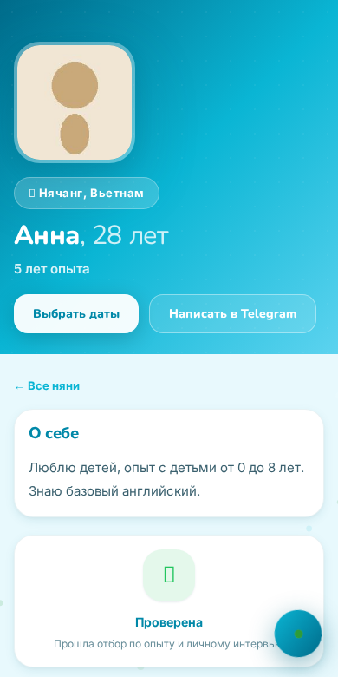
Добавление и редактирование няни
Раздел «Няни»
Список всех зарегистрированных нянь
При добавлении/редактировании:
• Имя, фото, возраст, опыт
• Telegram ID (для уведомлений)
• Портальный токен (уникальная ссылка)
• Языки, специализация
Важно:
Telegram ID — числовой, не @username
Portal token — латиница, без пробелов

Slide 9
4. Статьи и блог

Slide 10
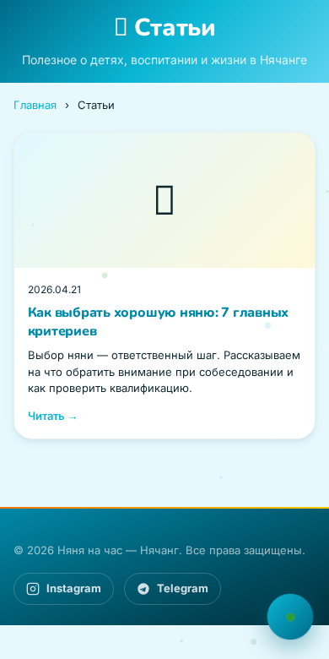
Создание статьи
1. Раздел «Статьи» → «+ Новая статья» 2. Заполните: • Заголовок (обязательно) • Slug — URL статьи /blog/slug • Краткое описание • Тело статьи в HTML 3. Загрузите обложку (фото) 4. Добавьте YouTube/Vimeo ссылку 5. Заполните SEO поля 6. Нажмите «Сохранить» 7. Статус: Черновик / Опубликована
4

Slide 11
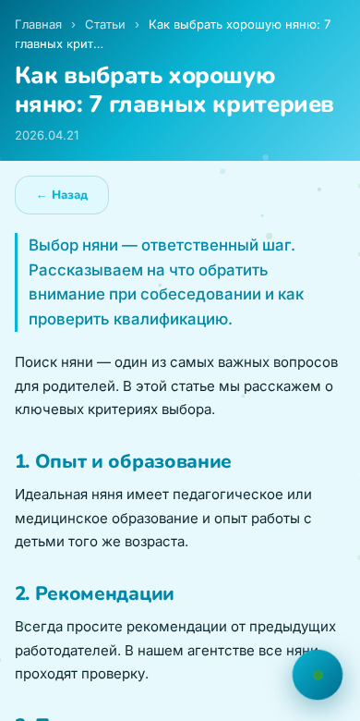
SEO для статей
Поля SEO
SEO Title — заголовок для Google (до 60 символов)
SEO Description — описание (до 160 символов)
Keywords — ключевые слова через запятую
Автоматически генерируется:
Open Graph теги для соцсетей
Canonical URL
Запись в sitemap.xml
Проверяйте через: Google Search Console

Slide 12
5. Уведомления и Railway

Slide 13
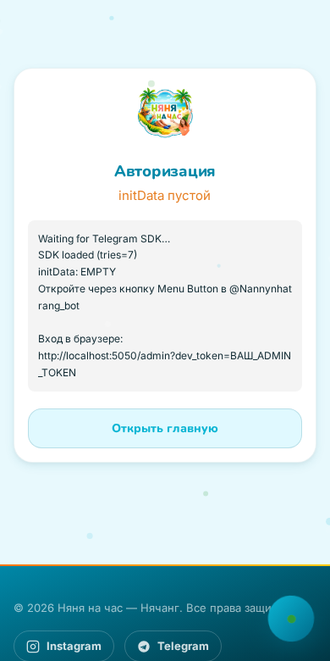
Когда и кому приходят уведомления
Клиент получает:
✅ Новая заявка принята (со ссылкой на ЛК)
✅ Назначена няня (с датами)
Няня получает:
🆕 Новое назначение (данные клиента, даты)
⏰ Напоминание за 2 часа до смены
Администратор получает:
🆕 Каждая новая заявка с контактами
✅ Подтверждение смен

Slide 14
Railway — переменные окружения
Обязательные переменные:
TELEGRAM_BOT_TOKEN — токен бота от @BotFather
ADMIN_IDS — Telegram ID администраторов через запятую
FLASK_SECRET_KEY — случайная строка 32+ символа
ADMIN_TOKEN — пароль для dev-доступа
Опциональные:
FORCE_HTTPS=1 — принудительный HTTPS
STORAGE=sql — режим базы данных (по умолчанию JSON)

Slide 15
💡 Чек-лист перед запуском
✓ TELEGRAM_BOT_TOKEN и ADMIN_IDS выставлены в Railway
✓ Домен подключён и SSL работает
✓ BotFather: Menu Button URL = ваш-домен/app
✓ Тестовая заявка прошла и пришло уведомление
✓ Договоры и тарифы загружены в /static/contracts/
✓ Создана первая статья в блоге

